Slide 1
Тема: Эффективное лидерство и лидерские качества.
Дисциплина: Основы менеджмента, управление персоналом
Преподаватель: Оганесян А.А.

Slide 2
Цели:
Рассмотреть биографические характеристики эффективного лидера;
Изучить лидерские качества;
Проанализировать психологические методы влияния.

Slide 3
Лидерские качества, необходимые лидеру для эффективного управления
Интеллектуальные способности | Черты характера личности | Приобретенные умения
Ум и логика Рассудительность Проницательность Оригинальность Концептуальность Образованность Знание дела Речевая развитость Любопытство и познавательность Интуитивность | Инициативность Гибкость Созидательность и творчество Честность Смелость Самоуверенность Уравновешенность Независимость Самостоятельность Амбициозность Потребность в достижениях Настойчивость | Умение заручаться поддержкой, кооперироваться, завоевать популярность и престиж Такт и дипломатичность Умение брать на себя риск и ответственность Умение убеждать Умение менять себя, быть надежным Умение шутить и понимать юмор, разбираться в людях

Slide 4
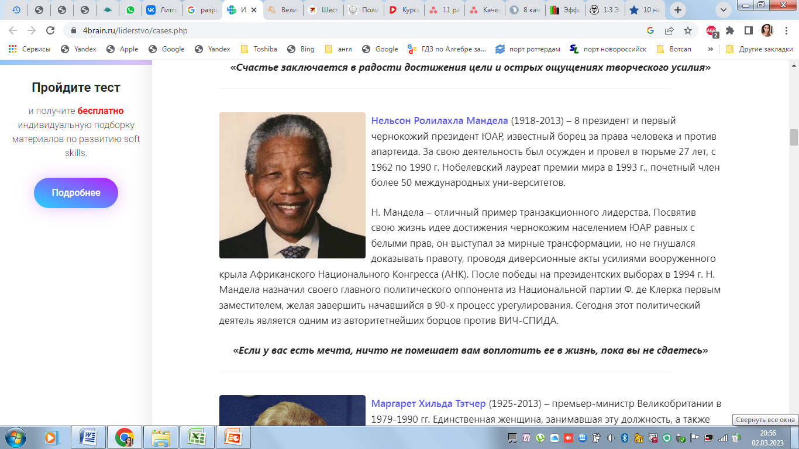
Эффективное лидерство и лидерские качества.

Slide 5
Эффективное лидерство и лидерские качества.
Личность лидера-руководителя может быть представлена в виде трех групп характеристик, которые включают в себя биографические характеристики, способности и черты личности.
Биографическими характеристиками являются:

Slide 6
Эффективное лидерство и лидерские качества.
1. Возраст лидера.
Следует отметить наличие проблемы возрастного предела для управленческих работников высокого ранга, а также присутствуют рамки возрастного оптимума для других видов профессиональной деятельности. Проведенные исследования учеными психологами и социологами свидетельствуют о том, что возраст руководителя может неблагоприятно влиять на удовлетворенность коллектива общей атмосферой и различными аспектами жизни, если он значительно превышает средний возраст членов коллектива.

Slide 7
Эффективное лидерство и лидерские качества.
2. Пол лидера.
Исследователи ставили перед собой задачу объяснить различия в мужском и женском поведении в роли лидера-руководителя.
Исследователи отмечают, что в отдельных видах деятельности, требующих от участвующих значительной речевой активности, женщины в присутствии мужчин, ведут себя робко.
Поэтому женщины реже становятся лидерами и проявляют меньшую склонность, чем мужчины добиваться этой роли. Это объясняется тем, что мужчины обладают большей компетентностью в решении групповых задач, а так же их стремлением обладать преимуществом в группе.
Большое значение имеет наличие определенного стандарта поведения, принятого в обществе. От исполнителя мужской роли ожидают и соответствующего поведения, а женщинам, для того чтобы к ним относились, как к достойным руководителям, приходится доказывать свои способности и присущие им деловые качества.
Имеется еще одно существенное различие между мужчиной и женщиной руководителями, а именно больший интерес женщин к отношениям между людьми. Замечено, что женщины превосходят мужчин в демократичности руководства, а следовательно и в степени ориентации на человеческие отношения.

Slide 8
Эффективное лидерство и лидерские качества.
3. Социально-экономический статус и образование.
Эффективный лидер характеризуется наличием багажа знаний в области управления и бизнеса, специальных наук, которые непосредственно связаны с деятельностью организации, иностранными языками.
Руководители стремятся овладевать не только специальными знаниями, но и экономическими, юридическими. В нашей стране повысилась необходимость у руководителей в знании иностранных языков. Этому способствовало сотрудничество многих предприятий с аналогичными иностранными организациями. И руководитель как лицо организации должен в совершенстве обладать хотя бы одним общепринятым английским языком. Повысился интерес у руководителей и к психологическим вопросам управления. Многие из них проходят обучение и стажировку в престижных западных школах бизнеса.

Slide 9
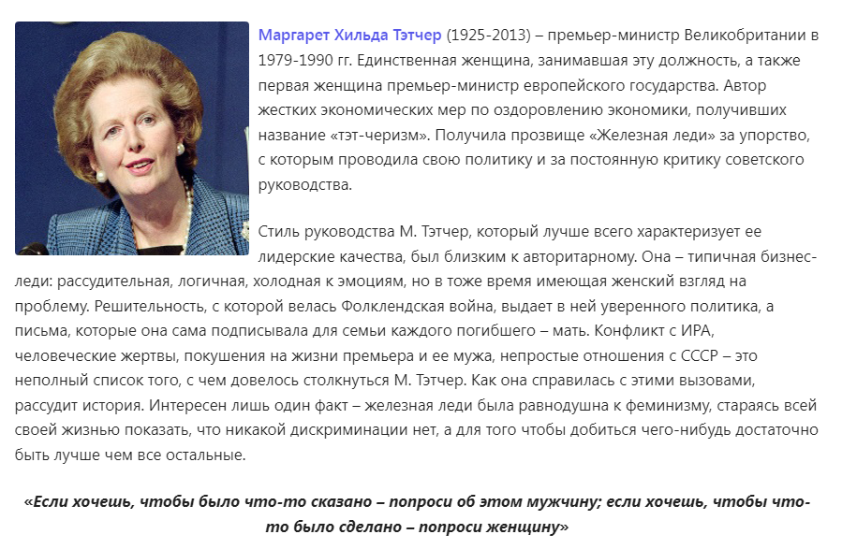
Эффективное лидерство и лидерские качества.

Slide 10
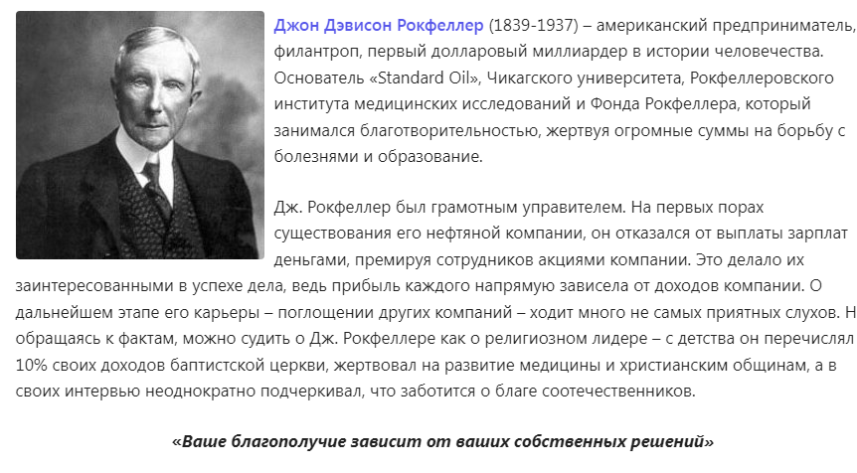
Эффективное лидерство и лидерские качества.

Slide 11
Эффективное лидерство и лидерские качества.
Следующей составляющей личности являются способности. Все способности можно разделить на общие (к ним относится интеллект) и специфические (знания, умения и т.д.). Наибольшее влияние на эффективность руководства оказывают общие способности, то есть интеллект.
К специфическим способностям личности можно отнести специальные умения, знания, компетентность, информированность, которые очень важны для успешного выполнения управленческой деятельности.
Согласно этой теории руководители являются носителями определенных врожденных качеств, присущих только им и обнаруживающих себя независимо от специфики объективных условий их деятельности. Причем речь в них идет преимущественно о чертах личности руководителя.

Slide 12
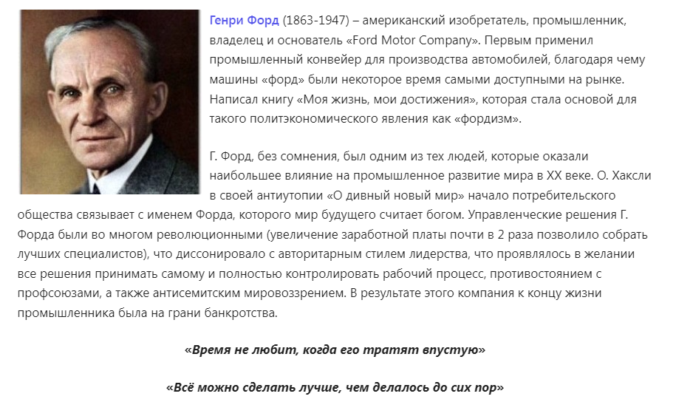
Эффективное лидерство и лидерские качества.

Slide 13
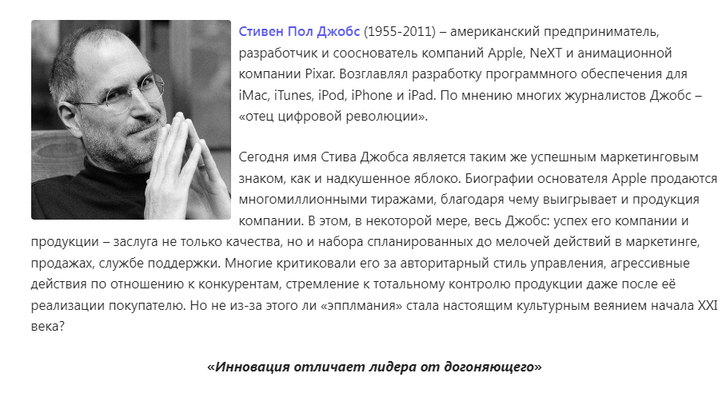
Эффективное лидерство и лидерские качества.

Slide 14
Эффективное лидерство и лидерские качества.
Попытки составить некий универсальный реестр личностных черт эффективного лидера-руководителя предпринимались и в нашей стране. К числу наиболее часто упоминаемых в различных исследованиях черт личности относятся: доминантность, уверенность в себе, эмоциональная уравновешенность, стрессоустойчивость, креативность, стремление к достижению, предприимчивость, ответственность, надежность в выполнении задания, независимость, общительность.
Теория лидерских качеств, как и другие традиционные концепции лидерства не раз подвергались критике. Безусловно, они не совершенны, но создать идеальную модель лидерства невозможно - нельзя подогнать всех людей под один шаблон.

Slide 15
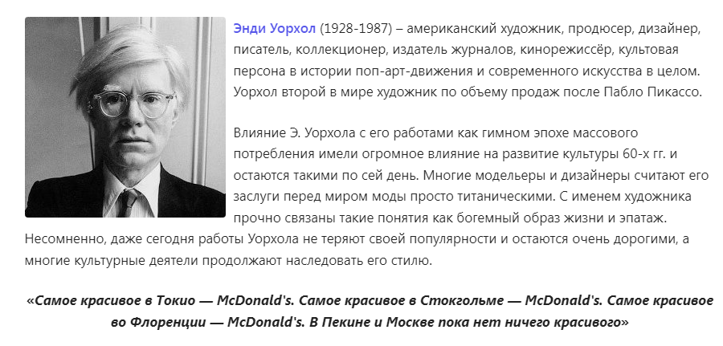
Эффективное лидерство и лидерские качества.

Slide 16
Эффективное лидерство и лидерские качества.
Лидерство - компонент не только неотъемлемый, но и незаменимый. Ведь его отсутствие повлечет за собой значительные финансовые потери и потери конкурентоспособности. Лидерство служит ключом к «хорошей организации и конкурентоспособности в глобальном масштабе».

Slide 17
Психологические методы влияния лидера
Метод влияния | Определение
1. Убеждение | Сознательное аргументированное воздействие на другого человека или группу людей, имеющие своей целью изменение их суждения, отношения, намерения или решения.
2. Внушение | Сознательное неаргументированное воздействие на человека или группу людей, имеющее своей целью изменение их состояния, отношения к чему-либо и предрасположенности к определенным действиям.
3. Самопродвижение | Объявление своих целей и предъявление свидетельств своей компетентности и квалификации для того, чтобы быть оцененным по достоинству и благодаря этому получить преимущества на выборах, при назначении на должность и др.

Slide 18
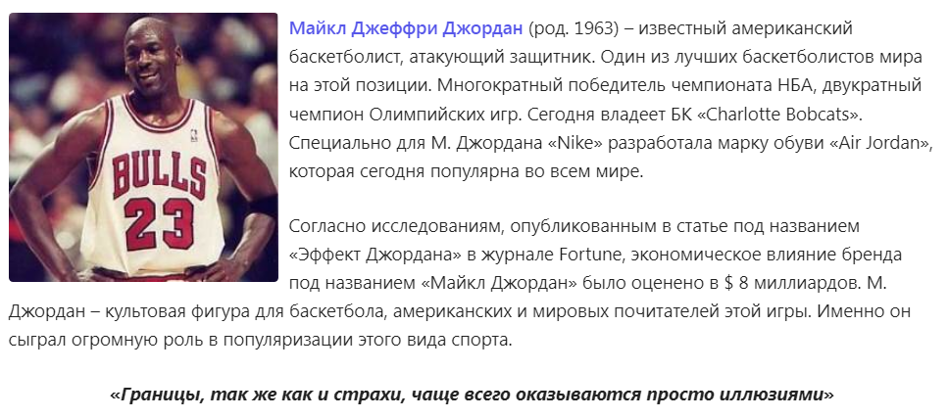
Эффективное лидерство и лидерские качества.

Slide 19
Метод влияния | Определение
4. Заражение | Передача своего состояния или отношения другому человеку или группе людей, которые каким-то образом перенимают это состояние или отношение. Передаваться состояние может как непроизвольно, так и произвольно, усваиваться - также непроизвольно или произвольно. Однако при выходе из-под контроля психическое заражение (индукция) приводит к распаду нормативно-ролевого поведения, возникает деструктивный «эффект толпы».
5. Пробуждение импульса к подражанию | Способность вызывать стремление быть подобным себе. Эта способность может как непроизвольно проявляться, так и произвольно использоваться. Стремление подражать и подражание (копирование чужого поведения и образа мыслей) также может быть как произвольным, так и непроизвольным.

Slide 20
Психологические методы влияния лидера
Метод влияния | Определение
6. Формирование благосклонности | Привлечение к себе непроизвольного внимания адресата путем проявления инициатором собственной незаурядности и привлекательности, высказывания благоприятных суждений об адресате, подражания ему или оказания ему услуги.
7. Просьба | Обращение к адресату с призывом удовлетворить потребности или желания инициатора воздействия
8. Принуждение | Угроза применения инициатором своих контролирующих возможностей для того, чтобы добиться от адресата требуемого поведения. Контролирующие возможности - это полномочия в лишении адресата каких-либо благ или в изменении условий его жизни и работы. Субъективно принуждение переживается как давление

Slide 21
Психологические методы влияния лидера
Метод влияния | Определение
9.Деструктивная критика | Высказывание пренебрежительных или оскорбительных суждений о личности человека и / или грубое агрессивное осуждение, поношение или осмеяние его дел и поступков. Разрушительность такой критики - в том, что она не позволяет человеку «сохранить лицо», отвлекает его силы на борьбу с возникшими отрицательными эмоциями, отнимает у него веру в себя.
10. Манипуляция | Скрытое побуждение адресата к переживанию определенных состояний, принятию решений и / или выполнению действий, необходимых для достижения инициатором своих собственных целей. По другим источникам: система средств идеологического и социально-психического воздействия с целью изменения позиций и поведения людей вопреки их интересам. Манипуляция массовым сознанием и поведением - характерная особенность административно-командной системы.

Slide 22
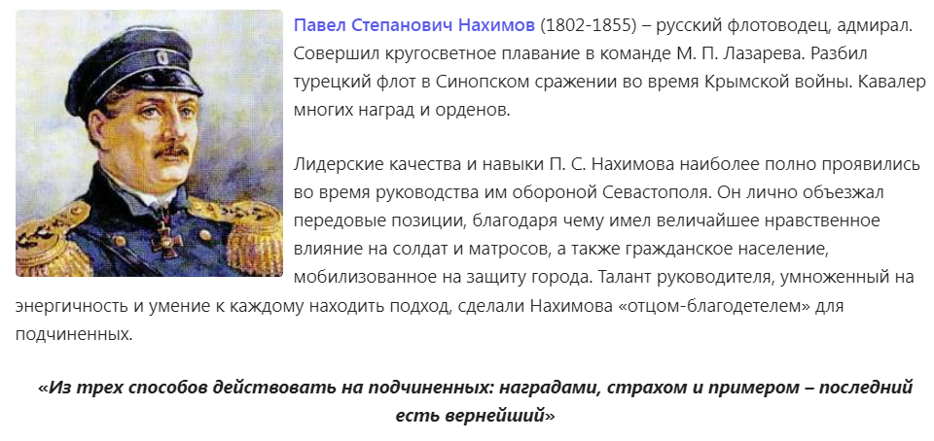
Эффективное лидерство и лидерские качества.

Slide 23
В настоящее время общество пропитано идеей «трудиться не модно, работают рабы, свободный человек не заморачивается делами…». Для многих людей, которых принято называть молодыми специалистами, энтузиазм на рабочем месте – это «дела давно минувших дней» и любые попытки кого-либо внести изменения, способные улучшить деятельность компании или организации, натыкаются на насмешки с их стороны, язвительное «тебе флаг в руки дать?».
Стало модно работать с оттенком усталой обречённости. В тон радиостанциям, которые отсчитывают часы рабочего дня, а в 18.00 радостно поздравляют всех с окончанием «тяжёлой повинности». Иногда кажется, что благодаря рекламе, люди вообще перестали верить в прекрасную роль труда в жизни человека. «Отдохни!» – вот лозунг нашего десятилетия.
Поэтому задача лидера усложняется тем, что необходимо сделать человека лучше в условиях современного общества.

Slide 24

Эффективное лидерство и лидерские качества.
Задача лидера – выработать определённые правила, добиться согласия с ними и вести к этому остальных людей.

